Slide 1



微服务版
Xpu-COS
汇报人：万鸿达
6
Notes:
封面

Slide 2

目
录
1
小组介绍
2
开发背景
3
产品介绍
4
产品展示
Notes:
目录

Slide 3


小组介绍
PART ONE
Notes:
过渡页

Slide 4

小组介绍
项目成员
口号
任务提出者
万鸿达 42016210104
系统分析员
陈永涛 42009050221
前端UI开发者
寇喆42009050222、李鹏飞42009050224
后端api开发者
张嘉奇42009050209、史绪豪4200905021、凌寒41601010406
软件测试员
李欣宇42002210512
Notes:
队伍介绍，包括队名，口号；导师，队长，队员的职位和团队

Slide 5
开发背景
PART TWO

Slide 6
需求分析
某公司希望为其商品货物建立一个管理系统。消费者的每个订单可以有一种或多种商品。每个订单需要为其开具发票。消费者可以通过多种方式来支付，例如支票、信用卡或者现金。商品被分为几类，当商品货物低于库存警戒线需要从供应商订购时，工作人员需要提出一个采购订单。系统要跟踪记录公司买进、卖出的货物以及其他的费用。

Slide 7
主要业务
信息查询诸多不便

Slide 8
微服务划分
1
5
发票管理服务
登录管理服务
2
6
用户管理服务
购买服务
3
7
商品管理服务
采购服务
4
8
订单管理服务
采购订单管理服务

Slide 9

开发、运行环境
数据库
mysql8.0+Redis3.2.100
前端
Node.js 18.12.1
后端
Jdk1.8+nacos2.2

Slide 10
产品介绍
PART THREE

Slide 11
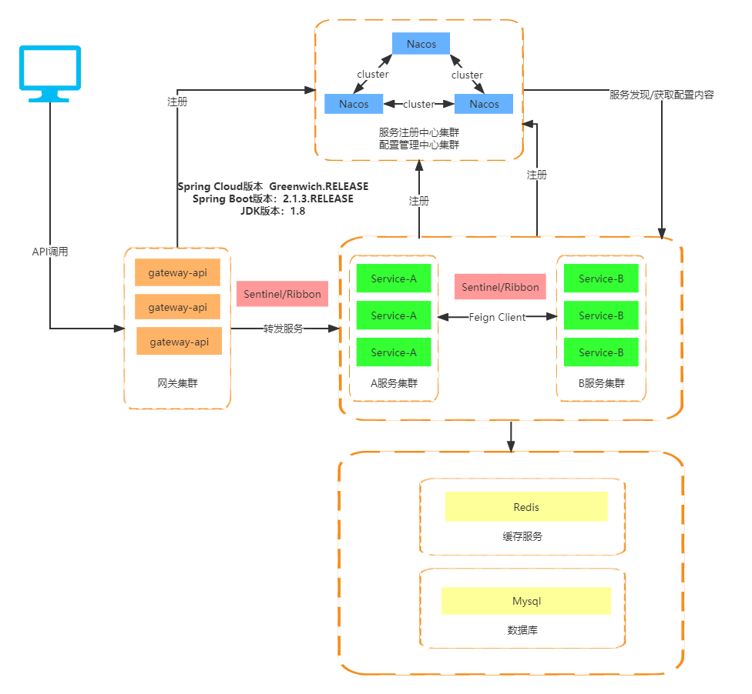
微服务基础架 构

Slide 12
数据库设计
Notes:
可以考虑去掉

Slide 13
常用技术选型
前后端分离，分布式架构，具体微服务均采用了MVC的设计思想 前端框架：Vue 后端框架与中间件选择：SpringCloud+SpringBoot+MybatisPlus；nacos，redis
数据库连接池：Druid
网页请求：Vue axios
日志：SpringBoot内置日志
其他说明：使用redis实现了微服务的session共享与订单管理服务的缓存处理（高并发场景）
Notes:
可以考虑去掉

Slide 14
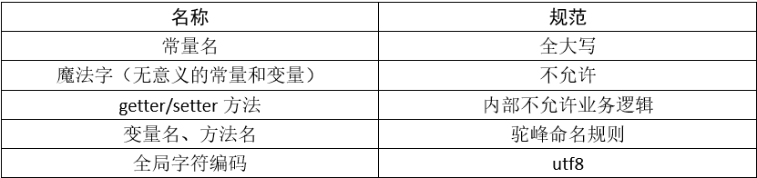
编码规范定义
工具类的编写
字符加密等多次使用的工具写入utils工具类包中
Notes:
可以考虑去掉

Slide 15
产品展示
页面 展示

Slide 16
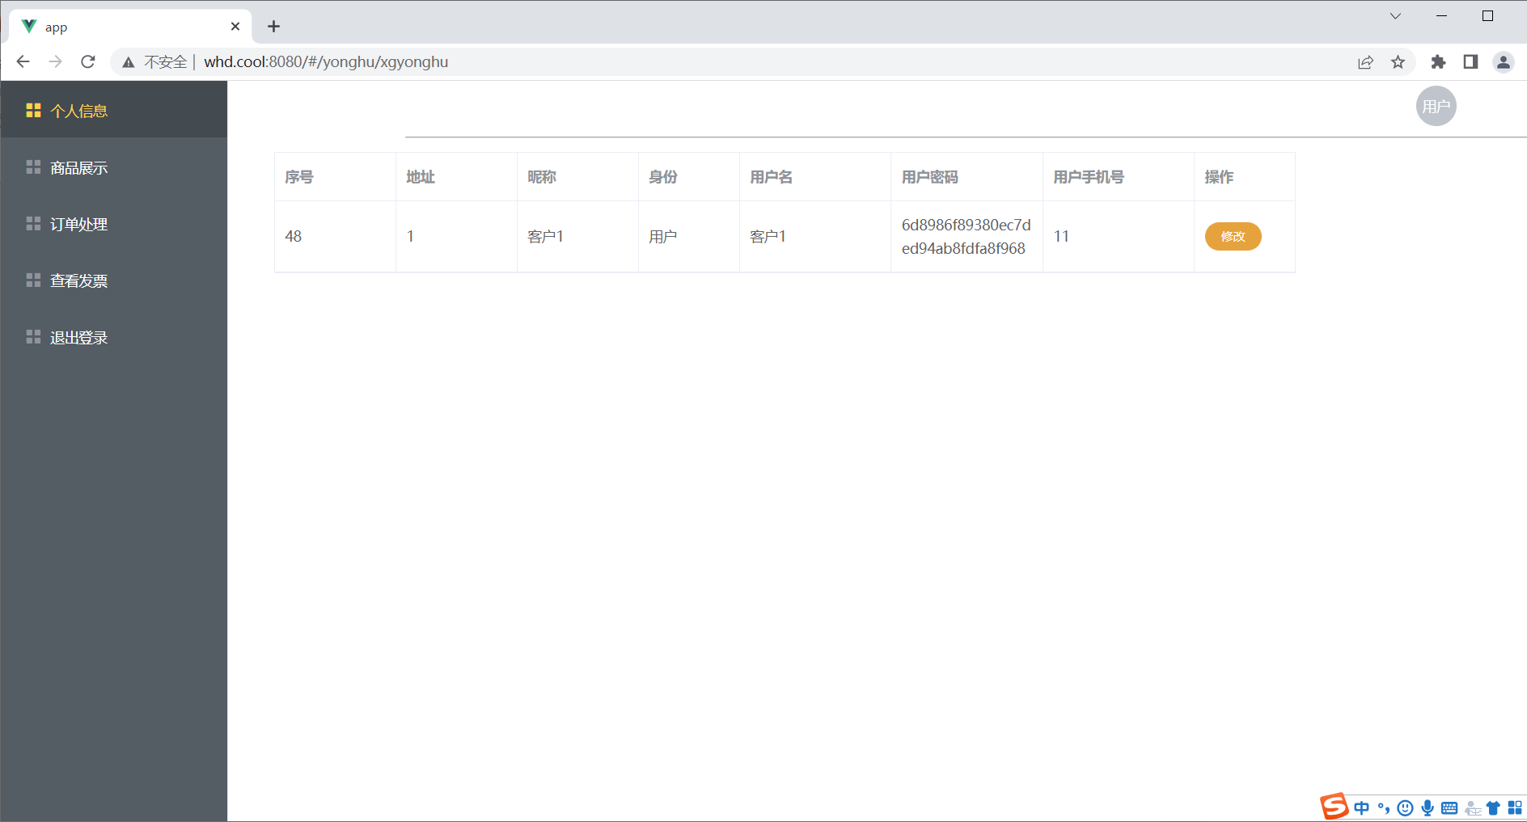
页面展示（前端展示页）
登录页面
Notes:
可以考虑去掉

Slide 17
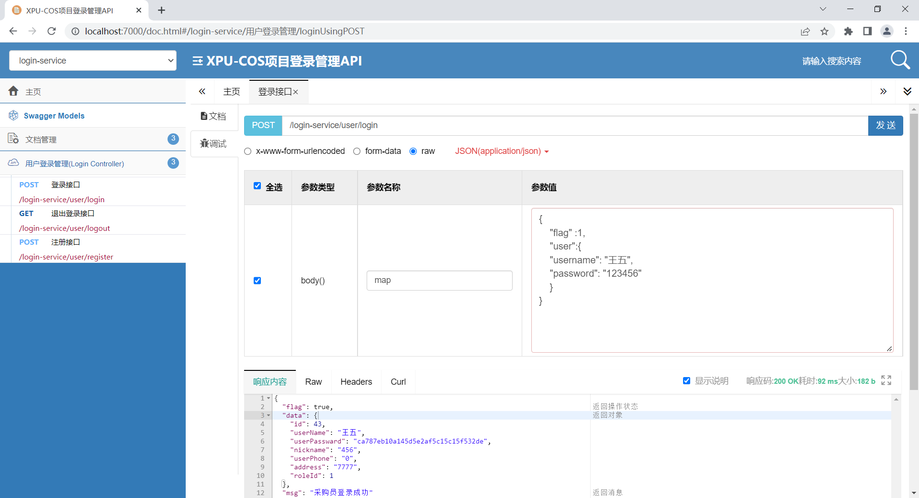
页面展示（后端接口页）
Notes:
可以考虑去掉

Slide 18
THANK YOU

